Slide 1
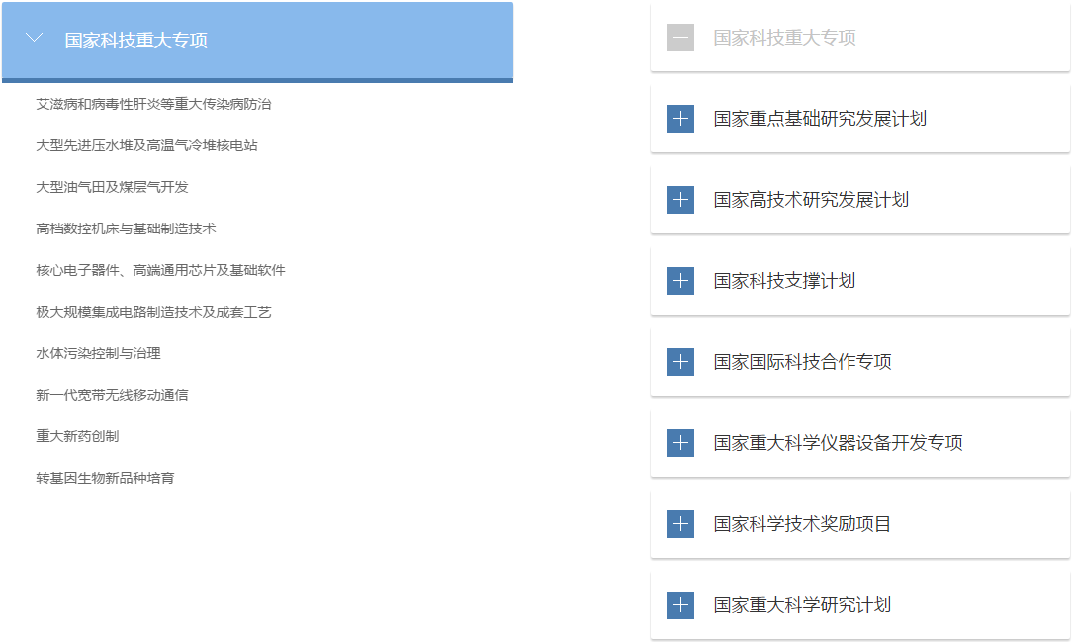
http://c.wanfangdata.com.cn/NSTR.aspx
1.多用于文章列表，同样可适用于产品展示。
2.一般在教育、公告、政府行业的网站类使用。
3.对比其他传统模块更有特色

Slide 2
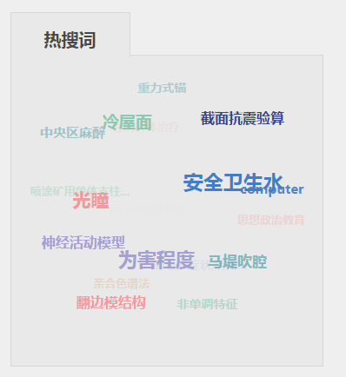
http://new.wanfangdata.com.cn/index.html
1.用于各种商城、搜索量大的一般网站。
2.效果对比明显，对比静态更加能吸引人。

Slide 3
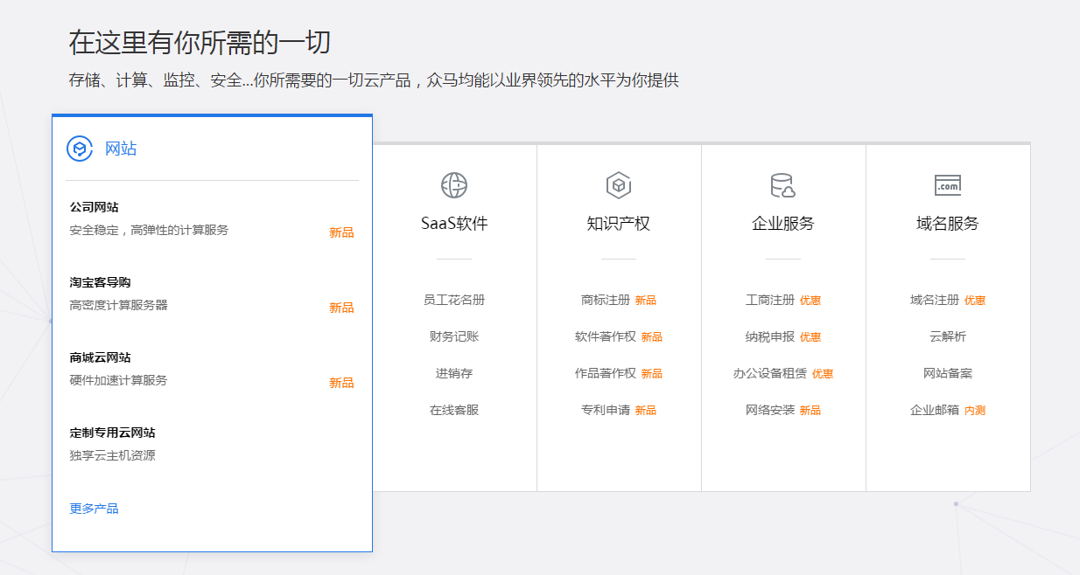
http://www.zm345.com/
1.多用于IT公司、服务类介绍公司网站。
2.使用度比较高

Slide 4

http://www.ev123.net/
1.多用于IT公司、服务类介绍公司网站。
2.使用度比较高

Slide 5

http://www.qifeiye.com/
1.MP4 背景播放
2.GIF图背景同样需要考虑？

Slide 6

http://www.jq22.com/yanshi14866
1.多用于商城类网站。
2.对比传统橱窗类展示比较新颖。

Slide 7
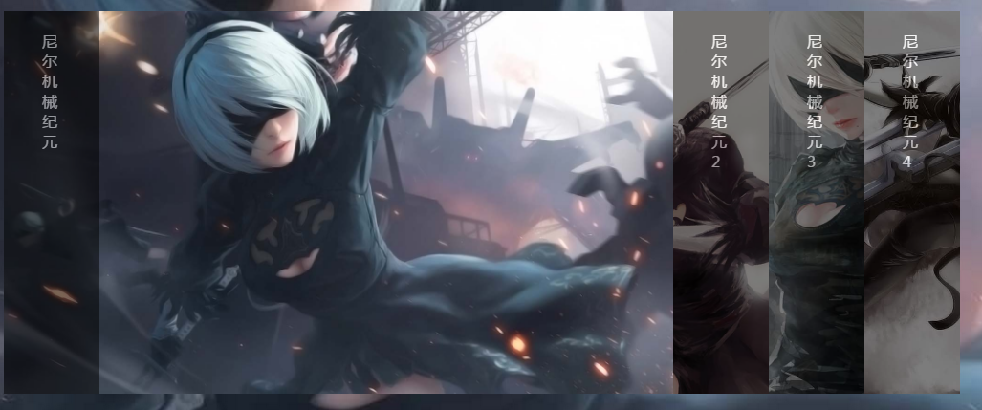
http://www.jq22.com/yanshi14450
1.新式网站可用。
2.效果不错，可用拓展其他内容在该模块上。

Slide 8
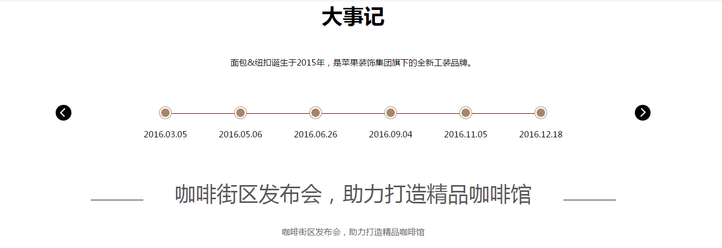
http://www.jq22.com/yanshi16313
1.纪念碑式进程。
2.多用于传统企业的发展史。
3.展示效果好

Slide 9
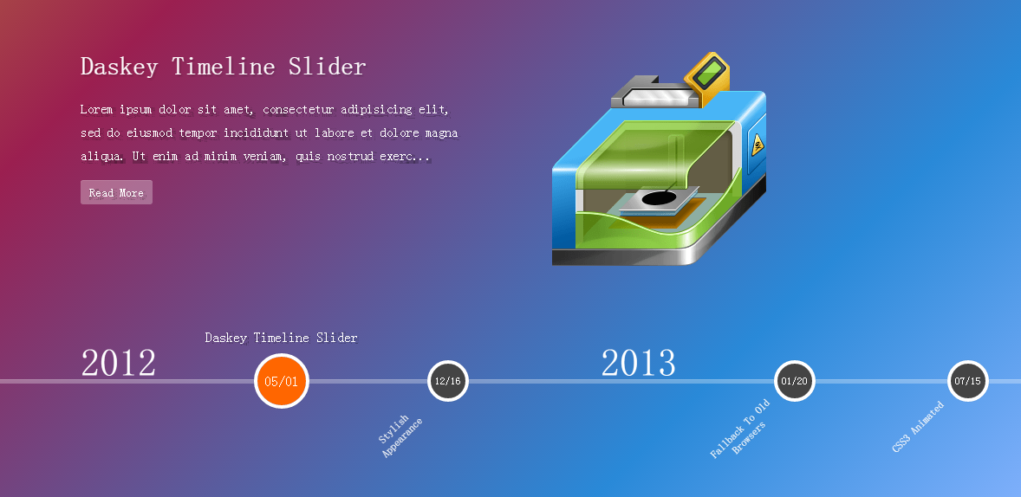
http://www.jq22.com/yanshi14289
1.纪念碑式进程。
2.多用于传统企业的发展史。
3.展示效果好

Slide 10
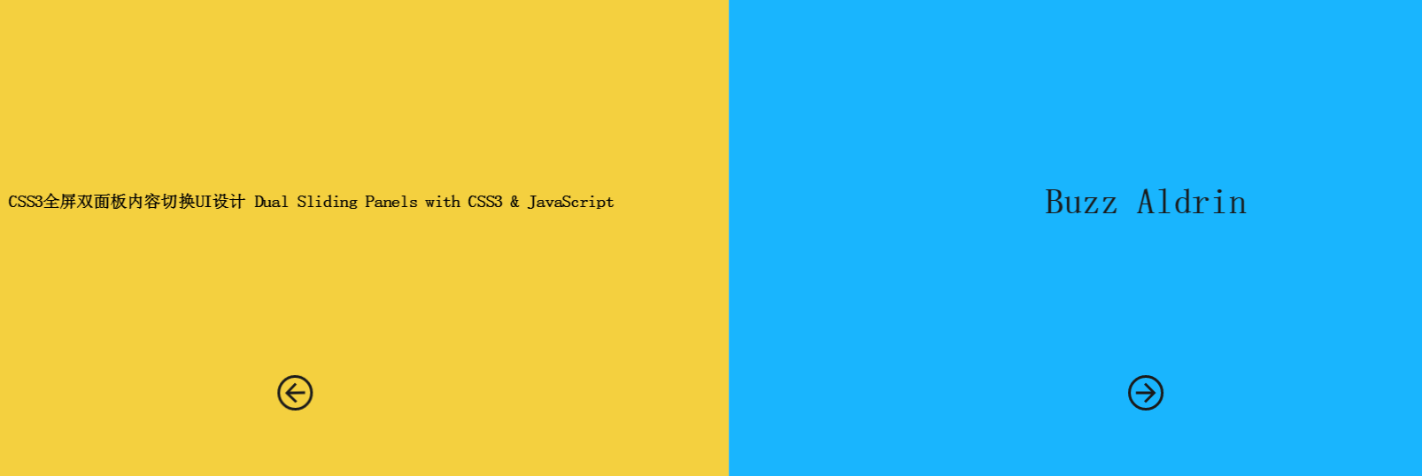
http://www.jq22.com/yanshi12452
1.产品效果对比使用比较多。

Slide 11
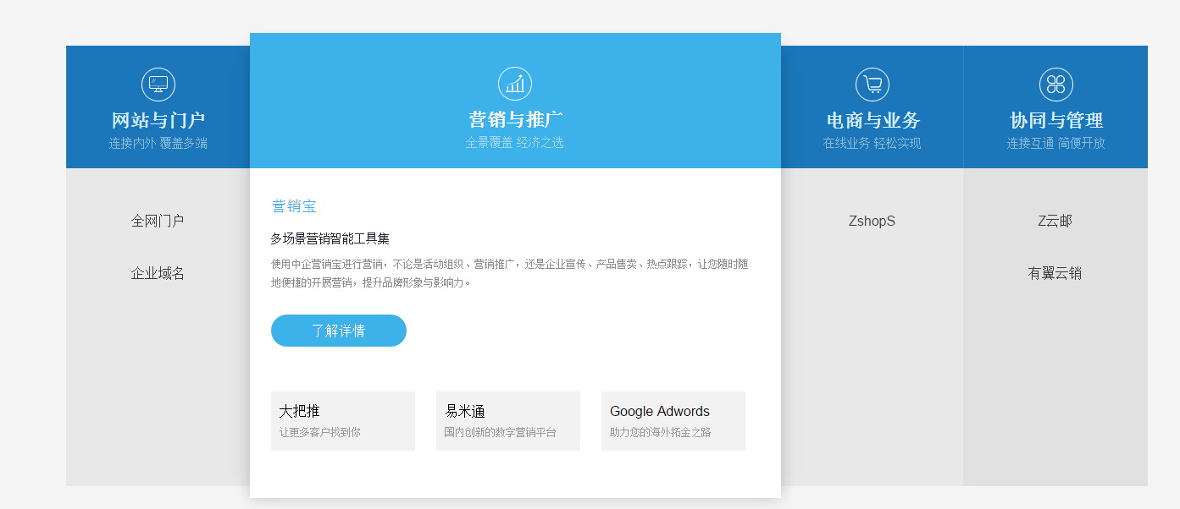
http://www.jq22.com/yanshi13830
1.新式网站可用。
2.效果不错，可用拓展其他内容在该模块上。

Slide 12

http://www.jq22.com/yanshi13107
1.特指类型，是该图的类型。
2.新式的导航菜单，可以让网站的效果更加明显，但是选用上需要更加麻烦。

Slide 13
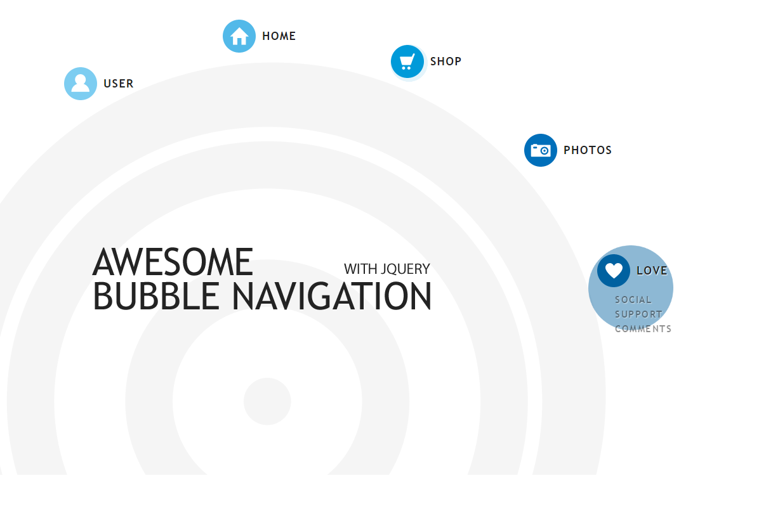
http://www.jq22.com/yanshi12926
1.特指类型，是该图的类型。
2.新式的导航菜单，可以让网站的效果更加明显，但是选用上需要更加麻烦。

Slide 14
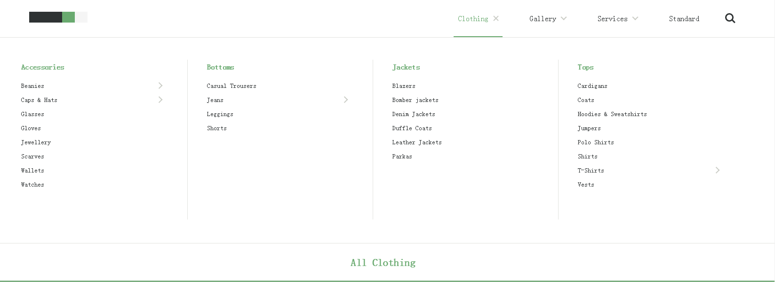
http://www.htmleaf.com/Demo/20141218885.html
1.定制化导航菜单。

Slide 15
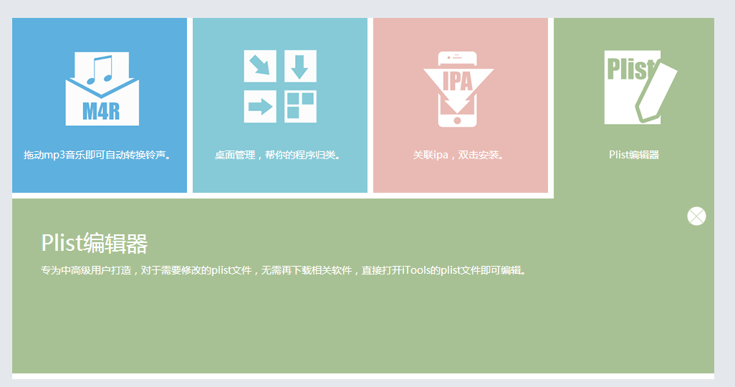
http://www.jq22.com/yanshi5508

Slide 16
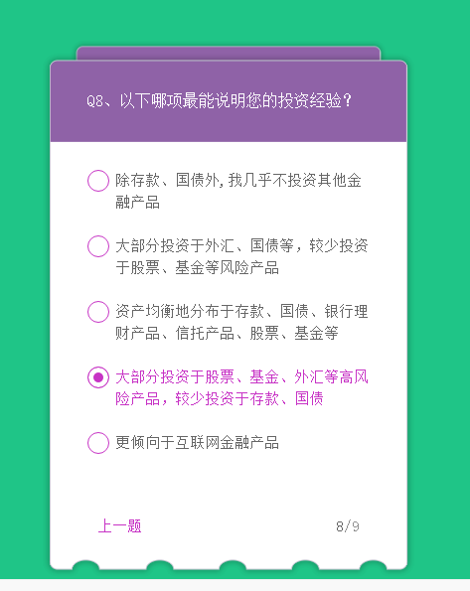
http://www.jq22.com/yanshi10220

Slide 17

http://www.internetke.com/jsEffects/2015030702/

Slide 18
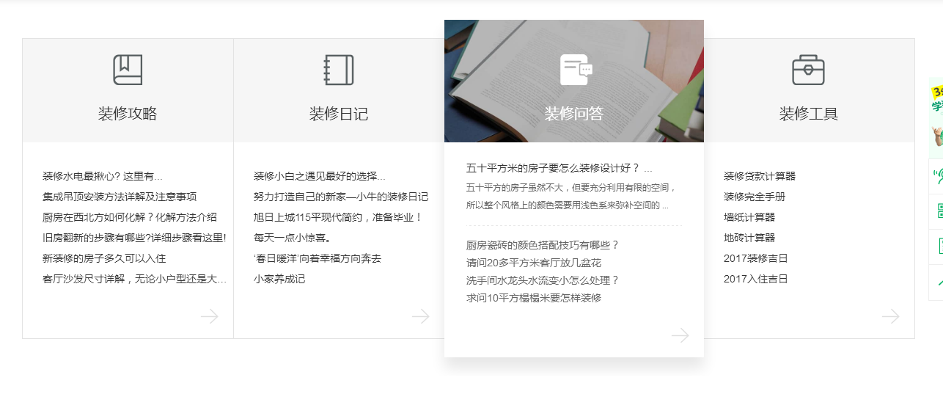
http://fs.to8to.com/

Slide 19
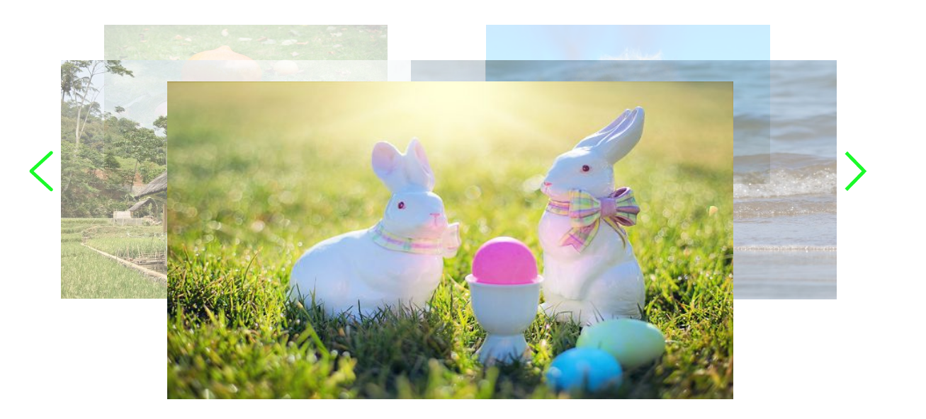
http://www.lanrenzhijia.com/demos/46/4677/demo/

Slide 20
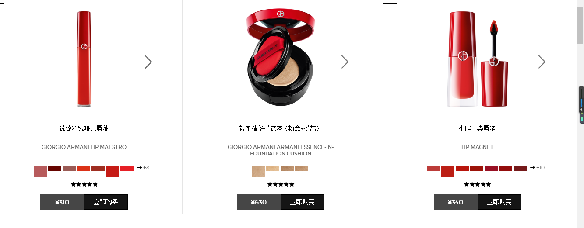
http://www.giorgioarmanibeauty.cn/ 1、鼠标悬停色系切换图片 2、左右箭头切换图片

Slide 21
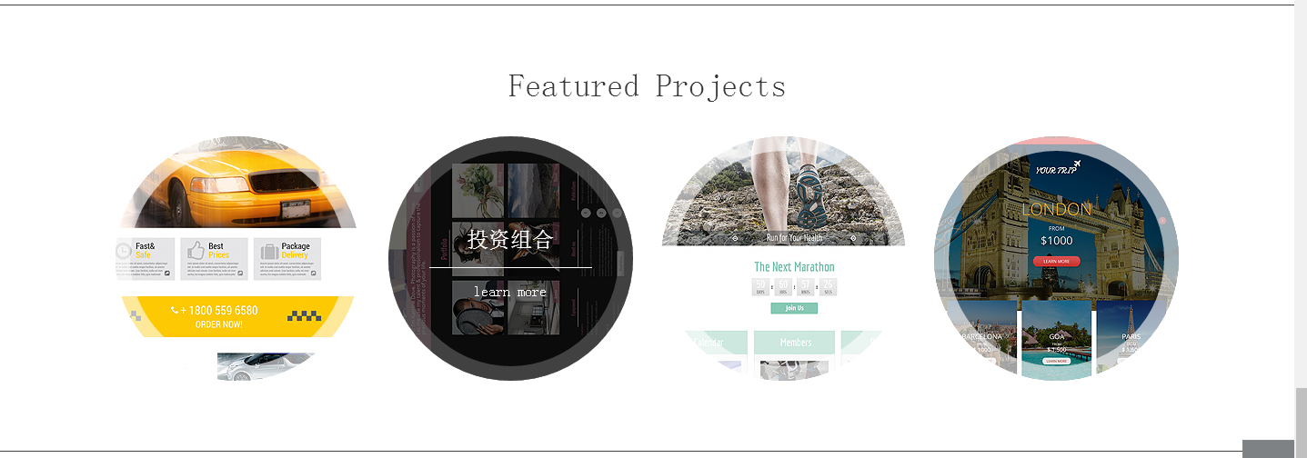
http://www.h5site.cn/web/preview/index.jsp?url=/template/h6027/code/index.html&templateId=6027 图一到图四，随鼠标移动切换

Slide 22
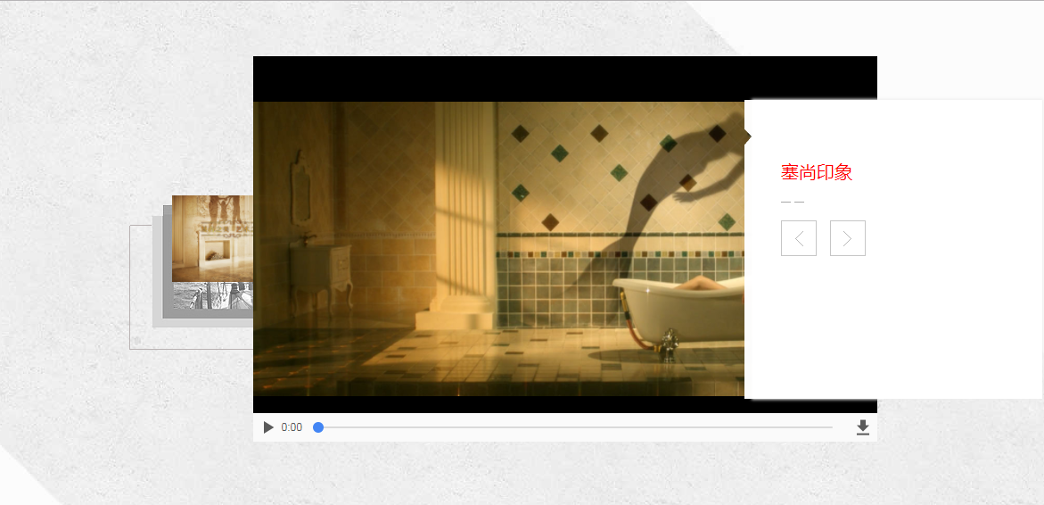
http://www.nabel.cc/ 视频切换播放

Slide 23
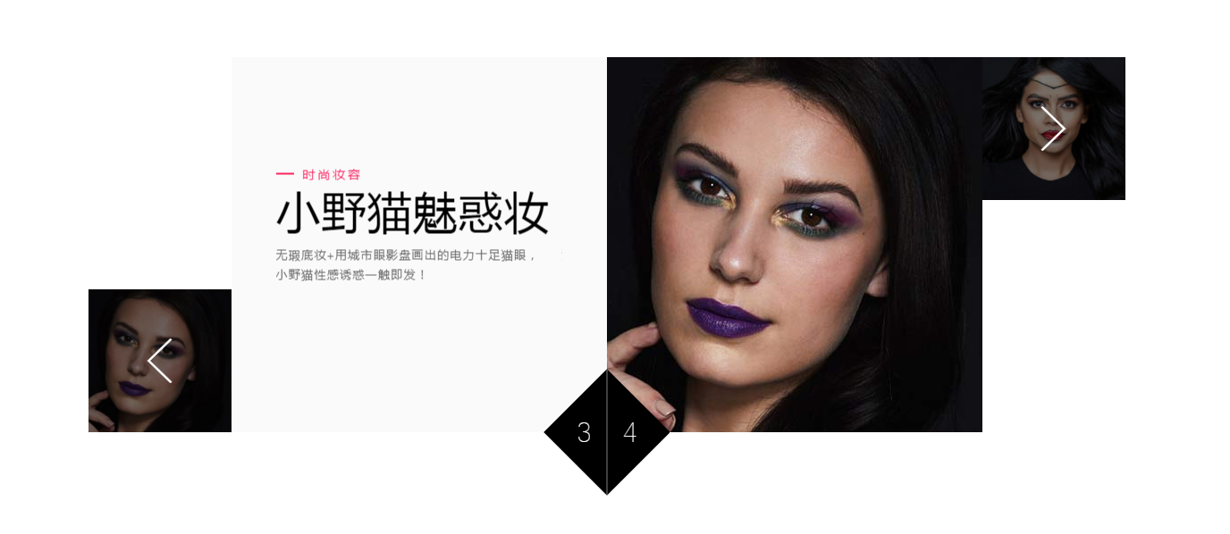
https://www.maybellinechina.com/

Slide 24
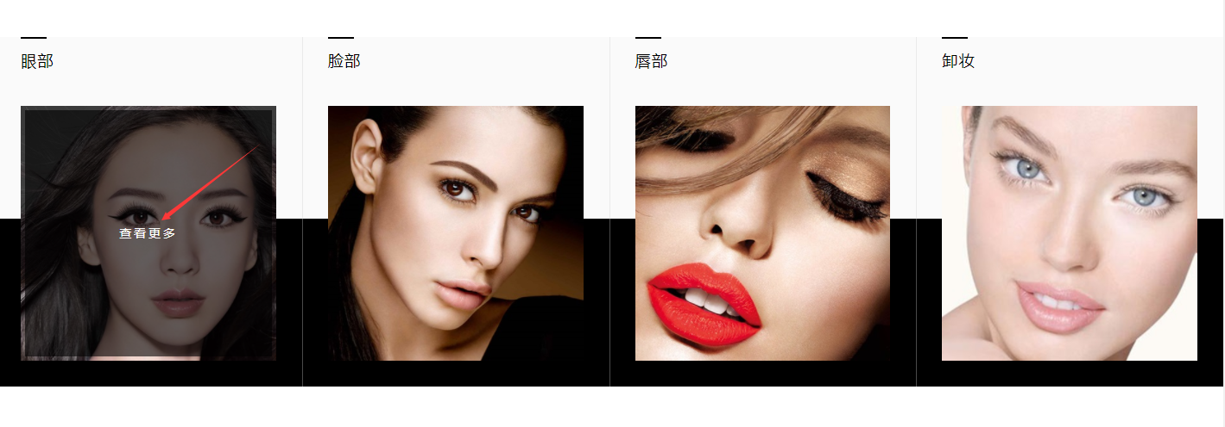
https://www.maybellinechina.com/ 图片加链接

Slide 25
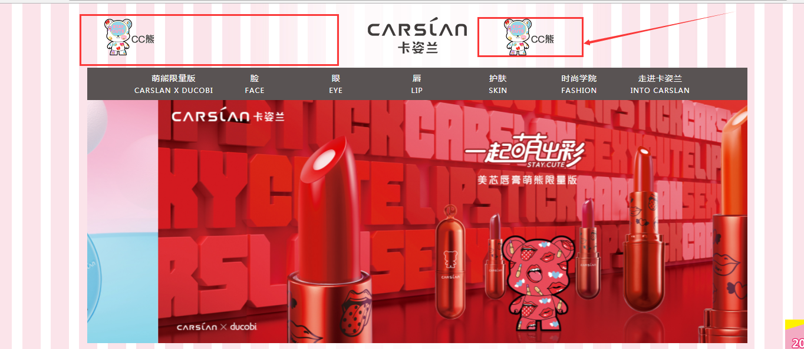
http://www.carslan.com.cn/ 加动态切换效果

Slide 26
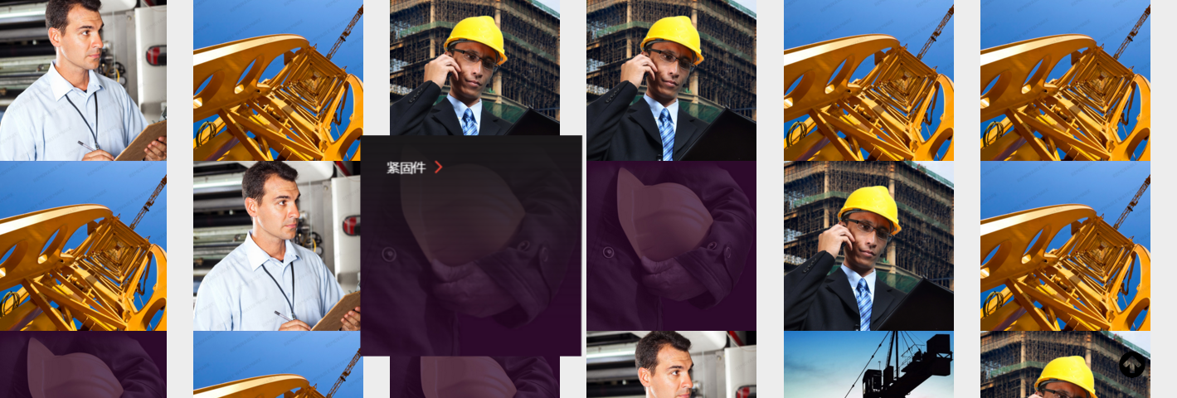
http://www.h5site.cn/web/preview/index.jsp?url=http://www.h5site.cn/site.htm?id=-5011017&templateId=5011&cid=17 1、图片加悬浮放大效果 2、点击进入已幻灯片的形式展示 3、进入点击空白可退出

